Slide 1
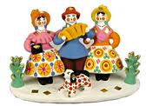
Государственное бюджетное дошкольное образовательное учреждение детский сад №37 комбинированного вида Красносельского района Санкт- Петербурга .
Средней продолжительности фронтальный проект
Совместная деятельность воспитателя и детей .
«ДЫМКОВСКИЕ ИГРУШКИ»
Технология : декоративное рисование, декоративная лепка.
Воспитатель
Первой квалификационной категории
Шейченко Е.В.

Slide 2
Актуальность темы
Наше национальное русское декоративное искусство исстари славится своими традициями. А как же зарождались народные промыслы на Руси? Почему стали развиваться народные промыслы? Что бы мы хотели узнать об этом? Зачем нам это нужно? Чему мы хотели научиться? Выполняя проект мы ответим на все вопросы и узнаем много полезного и интересного.

Slide 3
Дымковские игрушки.
Совместная деятельность
Работа с родителями
Дидактические игры
Декоративное рисование;
Лепка .
Выставка детских работ
художественное творчество
Этапы реализации

Slide 4
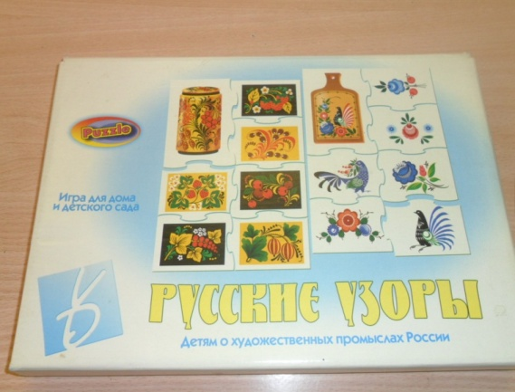
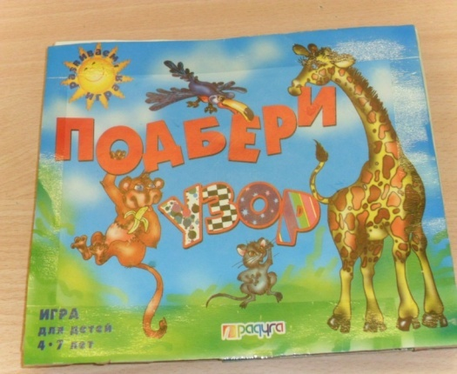
Дидактические игры:
«Составь узор»
«Обведи и раскрась»
«Продолжи рисунок»
«Найди пару»
Дидактические игры помогают детям развивать художественное восприятие композиции, создание образа, освоение навыка создания узора, ориентировка на плоскости.

Slide 5
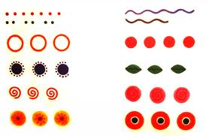
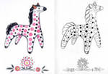
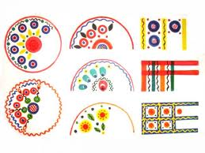
Декоративное рисование «Дымковская лошадка»
Задачи :
Продолжать знакомить детей с изделиями дымковской росписи;
Знакомить детей с цветовым строем
и элементами декоративной росписи дымка;
Закреплять умение ритмично располагать узор.

Slide 6
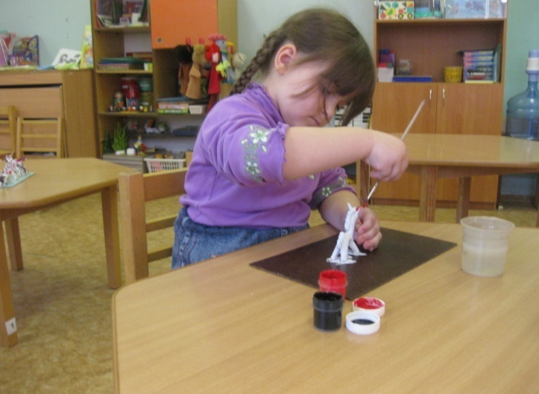
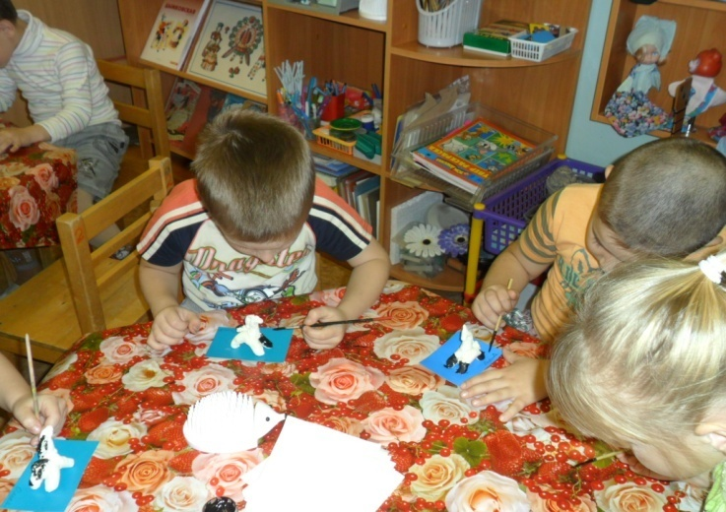
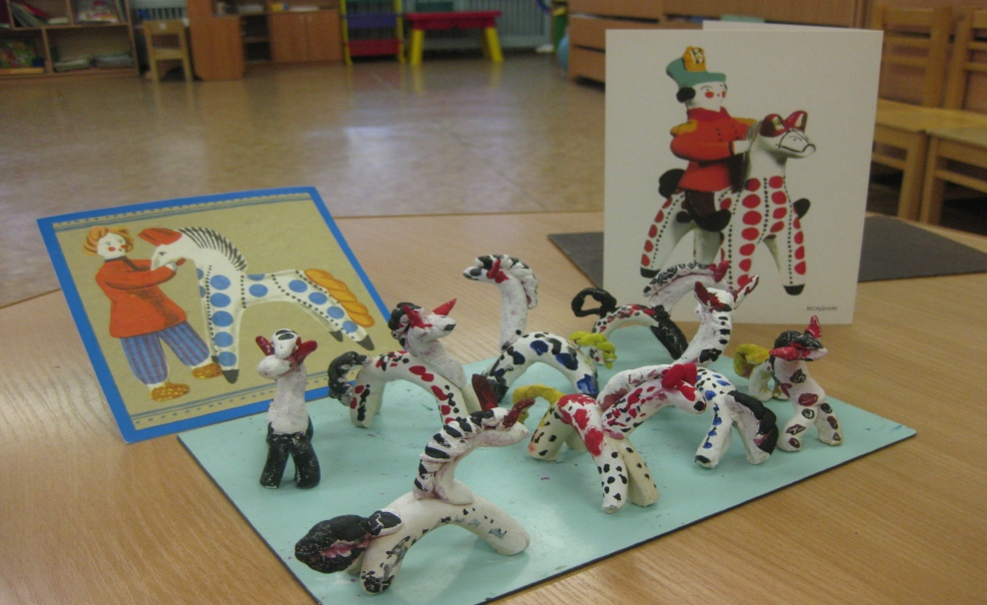
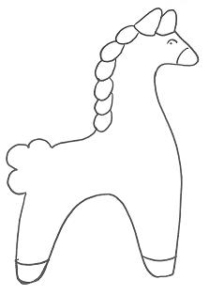
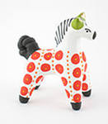
Детское творчество

Slide 7
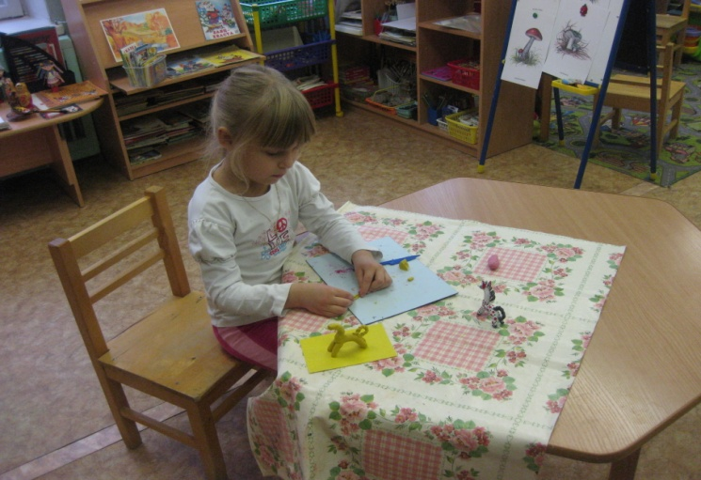
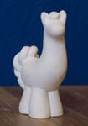
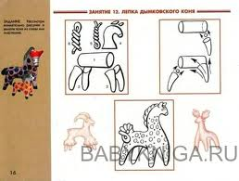
Декоративная лепка
/ серая глина
или пластилин/
Задачи :
Продолжать знакомить детей с особенностями декоративной лепки.
Формировать интерес и эстетическое отношение к предметам народного
Декоративно- прикладного искусства.

Slide 8
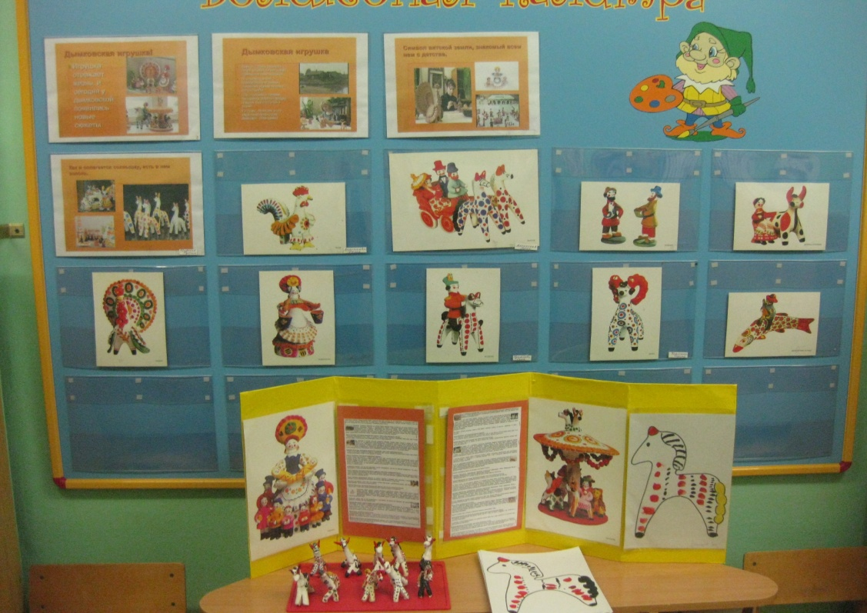
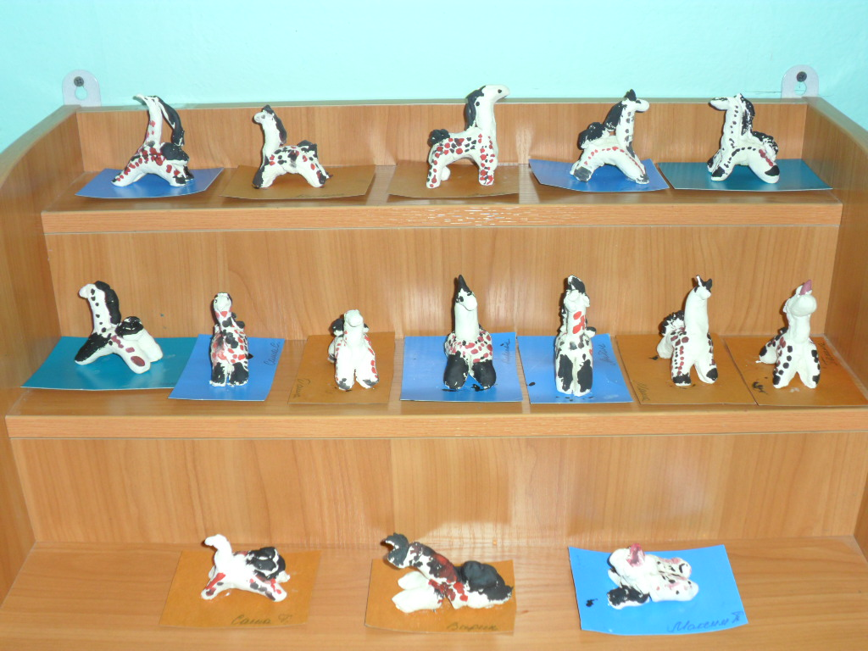
Выставка детских работ

